Slide 1


C24 - Inteligência Artificial: Transformações dos dados
Felipe A. P. de Figueiredo
felipe.figueiredo@Inatel.br

Slide 2

Continuamos na jornada de curadoria dos dados.
Notes:
Curadoria significa o ato de cuidar, selecionar, organizar, adaptar os dados.

Slide 3
O que veremos?
Veremos algumas técnicas de preparação e transformação (ou pré-processamento) dos dados:
Divisão do dataset,
Escalonamento de atributos,
Codificação de atributos,
Engenharia de atributos,
Extração de atributos,
Seleção de atribuitos.
Notes:
Quando usar seleção antes da extração
Há casos onde pode ser preferível:
dados com muitos atributos irrelevantes: remover atributos inúteis antes de extrair ajuda a evitar que métodos de extração (como PCA) sejam influenciados por ruído ou redundância.
recursos computacionais limitados: uma seleção inicial pode reduzir drasticamente a quantidade de dados que métodos de extração precisam processar.

Slide 4
Antes de falarmos sobre as transformações, temos que falar sobre a divisão do dataset original

Slide 5
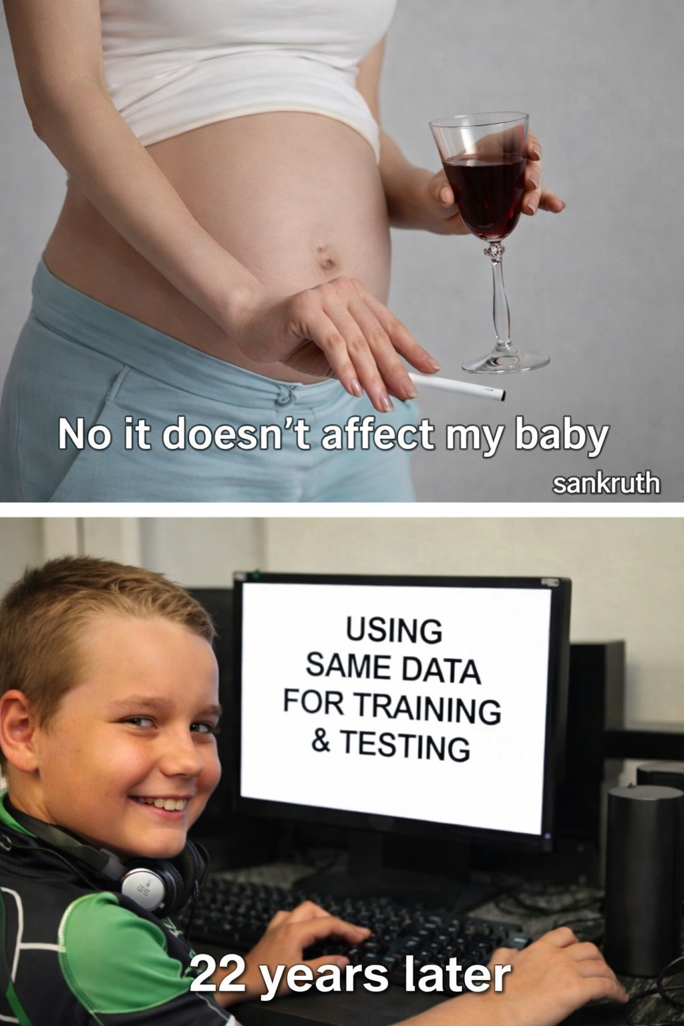
Não é correto usar o mesmo conjunto de dados para treinamento e avaliação dos modelos!
Notes:
Embora um modelo possa parecer funcionar bem quando testado nos mesmos dados usados no treinamento, isso não significa que ele realmente aprendeu a generalizar.
Se o mesmo conjunto de dados for usado para treinamento e teste, ocorre um problema chamado overfitting ou sobreajuste. Nesse caso, o modelo pode simplesmente memorizar os exemplos do treinamento, em vez de aprender padrões gerais dos dados. O resultado é uma avaliação artificialmente otimista, pois o modelo é testado em dados que ele já “viu”.
Além disso, usar o mesmo conjunto de dados em todas as etapas pode causar data leakage (vazamento de dados), ou seja, informações do conjunto de teste acabam influenciando o treinamento do modelo. Isso compromete completamente a avaliação do sistema e pode levar a decisões erradas sobre sua qualidade ou aplicabilidade.
Portanto, a mensagem principal deste slide é que avaliar um modelo com os mesmos dados usados no treinamento não mede sua capacidade real de generalização. Para obter uma avaliação confiável, é necessário garantir que os dados de treinamento, validação e teste sejam separados e independentes.

Slide 6
Por que não usar os mesmos dados para treinamento e teste
Avaliar um modelo com os mesmos dados usados no treinamento não mede sua capacidade real de generalização.
O resultado pode ser bastante otimista, pois o modelo é avaliado nos mesmos dados utilizados para seu ajuste.
Se o modelo memorizar os dados de treinamento (overfitting) em vez de aprender padrões gerais, o resultado da avaliação será excelente, mas o modelo pode não generalizar bem.
Além disso, se o modelo for otimizado com base no desempenho no próprio conjunto de treinamento, pode ocorrer overfitting aos dados de treinamento.
Os hiperparâmetros do modelo podem ser ajustados excessivamente às características específicas do conjunto de treinamento, comprometendo sua capacidade de generalização.
Notes:
Data leakage é quando o modelo usa informações do futuro, do conjunto de teste/validação ou da variável alvo durante o treinamento.

Slide 7
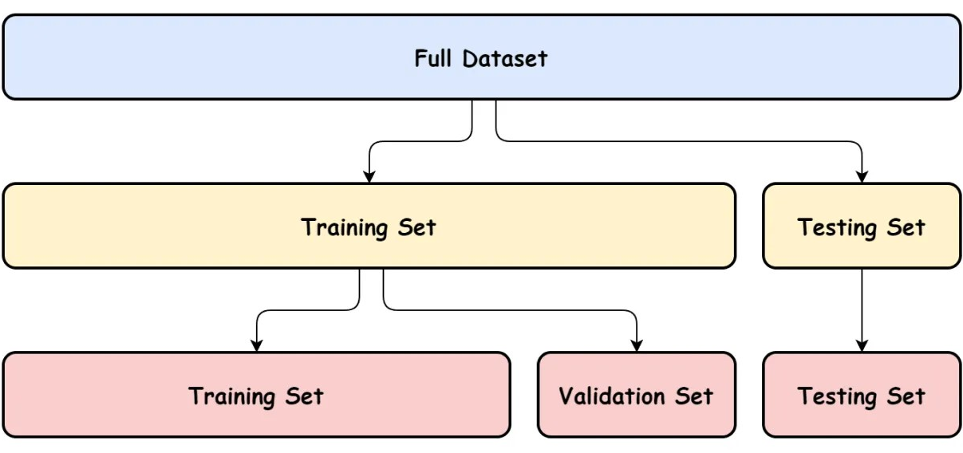
Divisão do dataset
Como em ML, o objetivo é encontrar modelos que generalizem bem para dados novos (i.e., inéditos), precisamos definir uma forma de avaliar a generalização.
Para isso, o conjunto total de amostras (dataset) é dividido em três subconjuntos independentes:
Treinamento
Validação
Teste

Slide 8
Divisão do dataset
Todos os três devem ser representativos do problema ou fenômeno sendo analisado.
Representativos: O dataset completo e, consequentemente, os subconjuntos devem refletir a mesma distribuição de dados do problema.
Exemplo: Se no dataset completo 70% das amostras são de emails legítimos e 30% são spams, os 3 subconjuntos devem manter estas porcentagens.
Em geral, mas não é regra, divide-se o dataset original da seguinte forma:
70%, 15%, 15%
80%, 10%, 10%
Notes:
O que significa “representativo” na prática
Cada conjunto deve manter aproximadamente:
Mesma distribuição das classes
Mesmo tipo de exemplos
Mesma faixa de valores das variáveis
Mesmo comportamento estatístico dos dados
Isso é importante porque o conjunto de teste deve representar os dados que o modelo encontrará no mundo real, permitindo avaliar corretamente sua capacidade de generalização.

Slide 9
Divisão do dataset
O conjunto de treinamento é para treinar os modelos de ML.
É onde o modelo “aprende” os padrões dos dados.
Quanto maior, mais diverso e variado, melhor o aprendizado.
O conjunto de validação avalia o modelo durante o desenvolvimento.
Evita que o modelo decore os dados de treinamento (i.e., overfitting).
Ajustar hiperparâmetros.
Escolher arquiteturas.
Decidir quando parar o treinamento (early stopping).
O conjunto de teste valida a capacidade de generalização dos modelos.
Usado uma única vez, ao final de todo o processo.
Fornece uma estimativa imparcial do desempenho real do modelo.
Simula dados nunca vistos.

Slide 10
Divisão do dataset
from sklearn.model_selection import train_test_split
# X, y: conjunto total de dados, incluindo atributos e rótulos
# test_size: especifica a porcentagem de teste.
X_train, X_test, y_train, y_test = train_test_split(
X, y, test_size=0.2, random_state=42
)

Slide 11
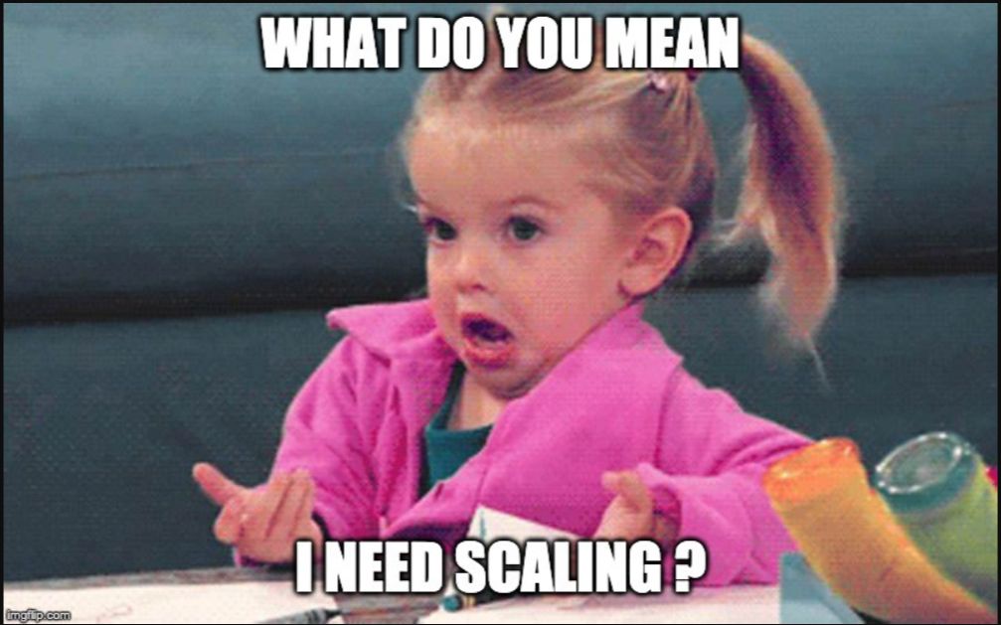
Agora veremos algumas transformações aplicadas aos dados que ajudam no aprendizado dos modelos, sendo a primeira delas, o escalonamento.

Slide 12
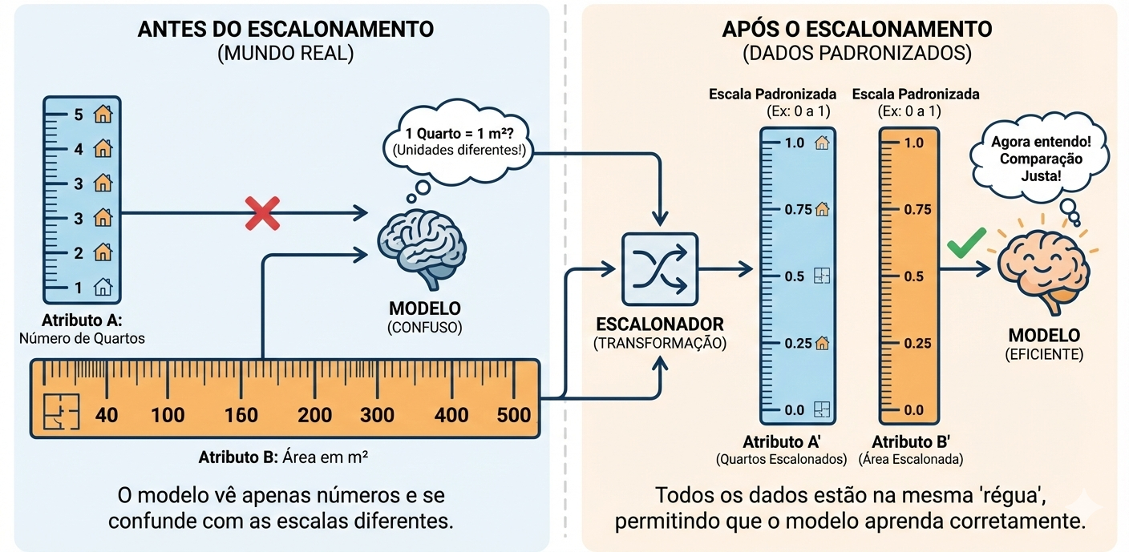
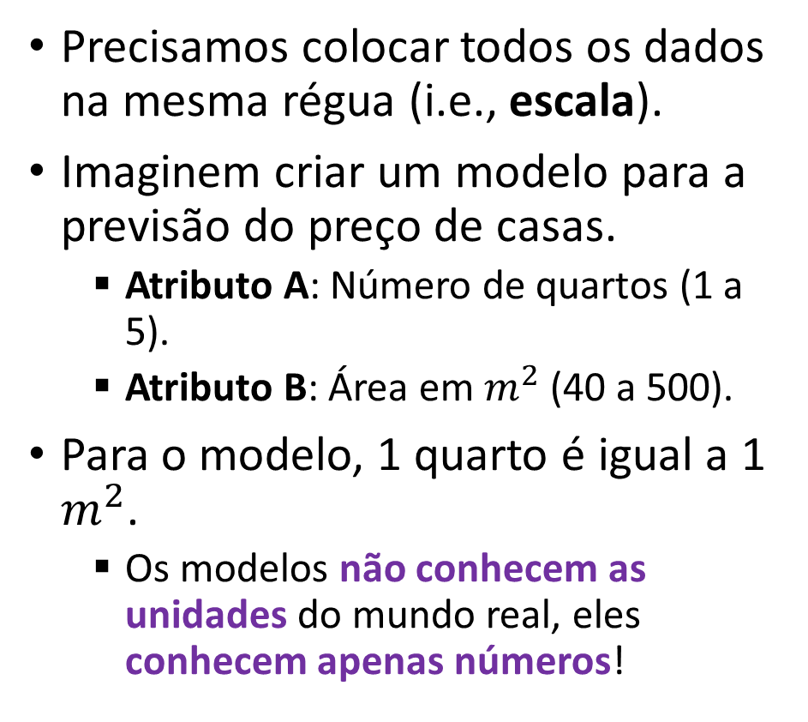
Escalonamento de atributos
Precisamos colocar todos os dados na mesma régua (i.e., escala).
Imaginem criar um modelo para a previsão do preço de casas.
Atributo A: Número de quartos (1 a 5).
Atributo B: Área em $m^{2}$ (40 a 500).
Para o modelo, 1 quarto é igual a 1 $m^{2}$.
Os modelos não conhecem as unidades do mundo real, eles conhecem apenas números!

Slide 13
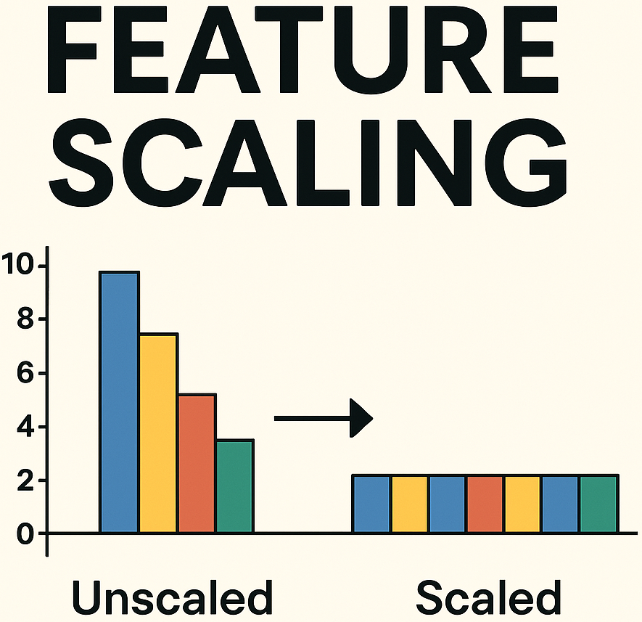
Por que escalonar os atributos?
Modelos de ML baseados em distância (e.g., KNN, SVM, PCA) ou gradiente (e.g., regressão linear/logística, redes neurais) são sensíveis à escala dos atributos.
Atributos com escala muito maior influenciam muito mais a previsão dos modelos do que atributos com escala menor.
No exemplo da previsão do preço de casas, o modelo ignoraria os quartos e focaria só na área.

Slide 14
Por que escalonar os atributos?
Mas e se todos os atributos são importantes para a previsão do modelo?
O escalonamento iguala a influência dos atributos no modelo.
Escalonamento transforma valores de atributos para uma mesma escala.
Principais técnicas de escalonamento:
Normalização
Padronização
Escalonamento robusto

Slide 15
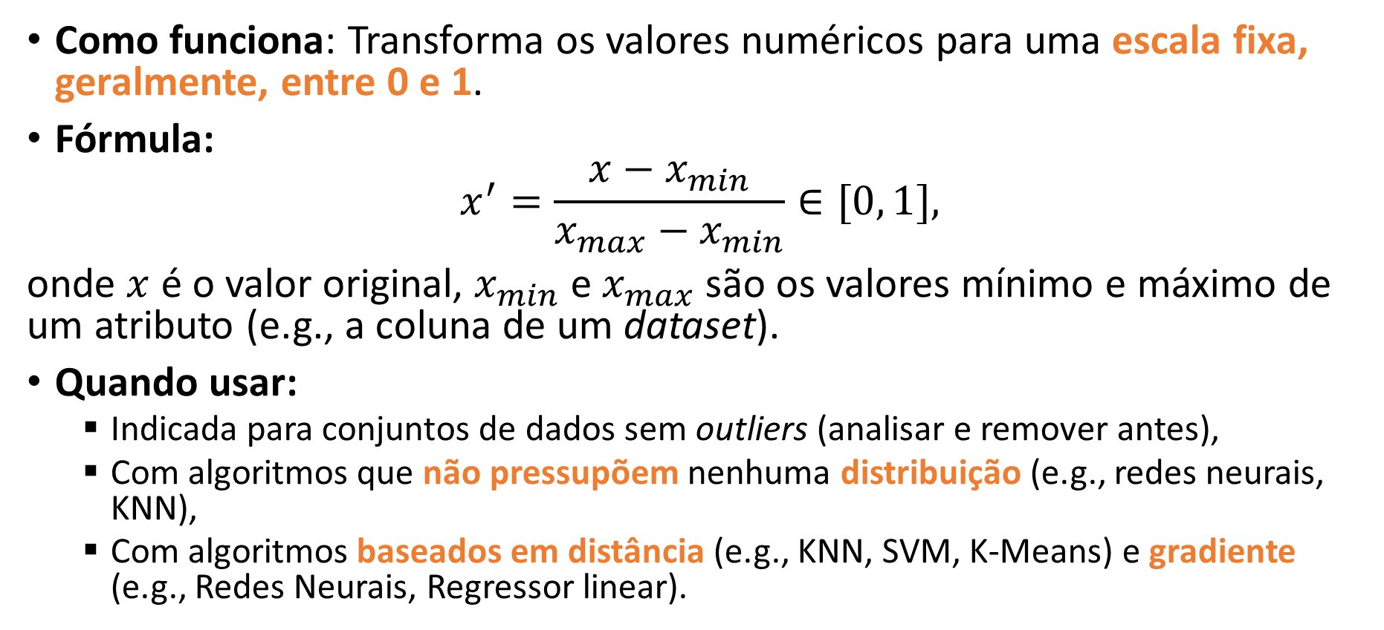
Normalização (Min-Max Scaling)
Como funciona: Transforma os valores numéricos para uma escala fixa, geralmente, entre 0 e 1.
Fórmula:
$$x^{′}=\frac{x−x_{min}}{x_{max}−x_{min}}∈[0, 1],$$
onde $x$ é o valor original, $x_{min}$ e $x_{max}$ são os valores mínimo e máximo de um atributo (e.g., a coluna de um dataset).
Quando usar:
Indicada para conjuntos de dados sem outliers (analisar e remover antes),
Com algoritmos que não pressupõem nenhuma distribuição (e.g., redes neurais, KNN),
Com algoritmos baseados em distância (e.g., KNN, SVM, K-Means) e gradiente (e.g., Redes Neurais, Regressor linear).
Notes:
O Exemplo Prático (Pixels): "Onde isso brilha? Imagens! Um pixel vai de 0 (preto) a 255 (branco). O computador adora trabalhar com 0 e 1, então a gente divide tudo por 255. Simples assim. Redes Neurais amam isso."
O Momento "Ah, não!" (O Perigo dos Outliers): "Mas cuidado! O Min-Max Scaling tem um inimigo mortal: o Outlier. Imaginem que vamos normalizar os salários desta sala. Todo mundo ganha entre R$ 2.000 e R$ 10.000. De repente, o Elon Musk entra na sala.
Salário Mínimo: 2.000 (vira 0).
Salário Musk: 1 Bilhão (vira 1).
Onde ficam os nossos salários? Eles vão ser esmagados para 0,000001. Para o modelo, eu, você e o estagiário viramos a mesma coisa: quase zero. A presença do Musk destruiu a nossa diferenciação. Se tiver outliers, não usem Min-Max, usem a Padronização (que veremos no próximo slide)!"

Slide 16
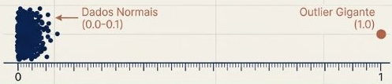
Normalização (Min-Max Scaling)
Cuidado: Técnica muito sensível a outliers.
Um outlier extremo “esmaga” todos os outros valores para um intervalo muito pequeno próximo de zero.
Perde-se a distinção entre valores típicos (i.e., inliers).
Isso reduz a eficácia do aprendizado, pois a diferença entre os valores típicos é praticamente eliminada na escala normalizada.
Notes:
O Exemplo Prático (Pixels): "Onde isso brilha? Imagens! Um pixel vai de 0 (preto) a 255 (branco). O computador adora trabalhar com 0 e 1, então a gente divide tudo por 255. Simples assim. Redes Neurais amam isso."
O Momento "Ah, não!" (O Perigo dos Outliers): "Mas cuidado! O Min-Max Scaling tem um inimigo mortal: o Outlier. Imaginem que vamos normalizar os salários desta sala. Todo mundo ganha entre R$ 2.000 e R$ 10.000. De repente, o Elon Musk entra na sala.
Salário Mínimo: 2.000 (vira 0).
Salário Musk: 1 Bilhão (vira 1).
Onde ficam os nossos salários? Eles vão ser esmagados para 0,000001. Para o modelo, eu, você e o estagiário viramos a mesma coisa: quase zero. A presença do Musk destruiu a nossa diferenciação. Se tiver outliers, não usem Min-Max, usem a Padronização (que veremos no próximo slide)!"

Slide 17
Normalização (Min-Max Scaling)
from sklearn.preprocessing import MinMaxScaler
# Instância do normalizador com intervalo de 0 a 1
scaler = MinMaxScaler(feature_range=(0, 1))
# Aprende os parâmetros de normalização (min e max) no conjunto de treinamento
X_scaled = scaler.fit_transform(X_train)
# Aplica o scaler aprendido ao conjunto de teste
X_test_scaled = scaler.transform(X_test)

Slide 18
Por que não calculamos os parâmetros de escalonamento usando o conjunto completo?

Slide 19
Para não haver vazamento de informações do “futuro” no treinamento.

Slide 20
Data leakage
Data leakage ocorre quando informações que não deveriam estar disponíveis durante o treinamento influenciam o aprendizado do modelo, sua otimização ou sua avaliação.
O princípio é: os conjuntos de validação e teste não devem influenciar as decisões de construção do modelo.
Os parâmetros de pré-processamento devem ser aprendidos exclusivamente com os dados de treinamento e posteriormente aplicados aos dados de validação e teste.
Isso se aplica a praticamente todas as transformações que aprendem informações dos dados: escalonamento, imputação, seleção e extração de atributos, etc.

Slide 21
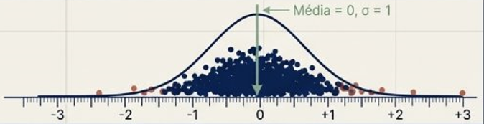
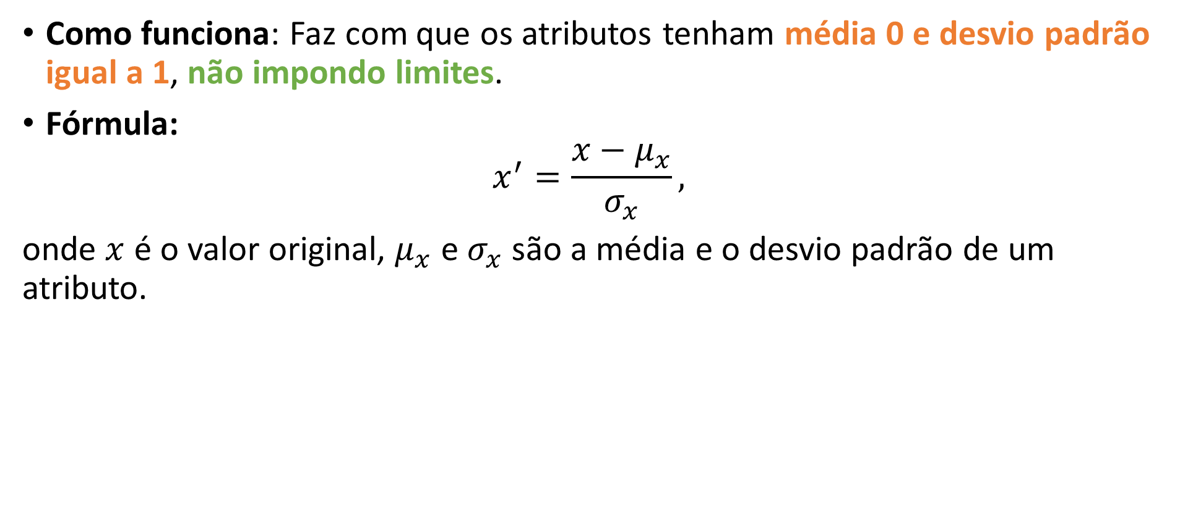
Padronização (Standard Scaling)
Como funciona: Faz com que os atributos tenham média 0 e desvio padrão igual a 1, não impondo limites.
Fórmula:
$$x^{′}=\frac{x−μ_{x}}{σ_{x}},$$
onde $x$ é o valor original, $μ_{x}$ e $σ_{x}$ são a média e o desvio padrão de um atributo.
Notes:
GNB: Gaussian Naive Bayes
GMM: gaussian Mixture Model O Resgate do Exemplo do Elon Musk (A Vantagem): "Lembram do Elon Musk estragando nosso Min-Max Scaling? No StandardScaler, se o Musk entrar na sala, a média de salário sobe e o desvio padrão explode. O Musk vai ter um Z-score de, sei lá, 500. Mas o meu salário e o seu ainda estarão próximos de 0 (talvez -0.1). A grande sacada: A estrutura dos nossos dados 'normais' é preservada. Não somos esmagados só porque existe um gigante na sala. O modelo consegue enxergar a gente e enxergar o Musk.“ Exemplo Prático
Imagine dados de salários, onde a maioria das pessoas ganha entre R$ 2.000 e R$ 10.000, mas há um CEO que ganha R$ 1.000.000.
Sem o outlier: A faixa é 2.000 a 10.000.
Com o outlier (1.000.000): O Min-Max vai forçar o 1.000.000 a ser 1 e o 2.000 a ser 0.
Resultado: Todos os salários normais (ex: 3000, 5000, 8000) serão comprimidos para valores muito próximos de zero, ex: 0.001, 0.003, 0.006. O modelo de machine learning terá dificuldade em diferenciar essas pequenas variações.

Slide 22
Padronização (Standard Scaling)
Vantagem:
Coloca os atributos em uma escala comparável, expressando os valores em termos de desvios padrão em relação à média.
Quando usar:
Em geral, com algoritmos que assumem distribuições aproximadamente Gaussianas
ou que dependem de operações baseadas em distância ou gradiente, como regressor linear, SVM e redes neurais.
Cuidado:
Sensível a outliers, pois a média e o desvio padrão são influenciados por valores extremos.
Pode fazer com que os valores típicos sejam comprimidos próximos de zero.
Notes:
https://scikit-learn.org/stable/auto_examples/preprocessing/plot_all_scaling.html O Resgate do Exemplo do Elon Musk (A Vantagem): "Lembram do Elon Musk estragando nosso Min-Max Scaling? No StandardScaler, se o Musk entrar na sala, a média de salário sobe e o desvio padrão explode. O Musk vai ter um Z-score de, sei lá, 500. Mas o meu salário e o seu ainda estarão próximos de 0 (talvez -0.1). A grande sacada: A estrutura dos nossos dados 'normais' é preservada. Não somos esmagados só porque existe um gigante na sala. O modelo consegue enxergar a gente e enxergar o Musk.“ Exemplo Prático
Imagine dados de salários, onde a maioria das pessoas ganha entre R$ 2.000 e R$ 10.000, mas há um CEO que ganha R$ 1.000.000.
Sem o outlier: A faixa é 2.000 a 10.000.
Com o outlier (1.000.000): O Min-Max vai forçar o 1.000.000 a ser 1 e o 2.000 a ser 0.
Resultado: Todos os salários normais (ex: 3000, 5000, 8000) serão comprimidos para valores muito próximos de zero, ex: 0.001, 0.003, 0.006. O modelo de machine learning terá dificuldade em diferenciar essas pequenas variações.

Slide 23
Padronização (Standard Scaling)
from sklearn.preprocessing import StandardScaler
# Instância do padronizador
scaler = StandardScaler()
# Aprende os parâmetros de padronização no conjunto de treinamento
X_scaled = scaler.fit_transform(X_train)
# Aplica o scaler aprendido no teste
X_test_scaled = scaler.transform(X_test)

Slide 24
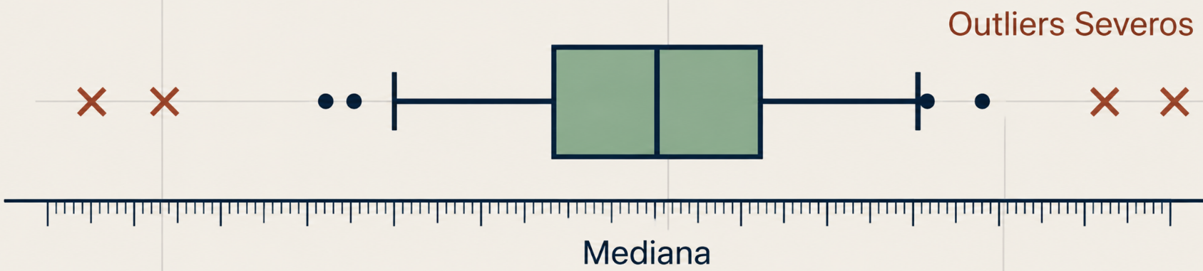
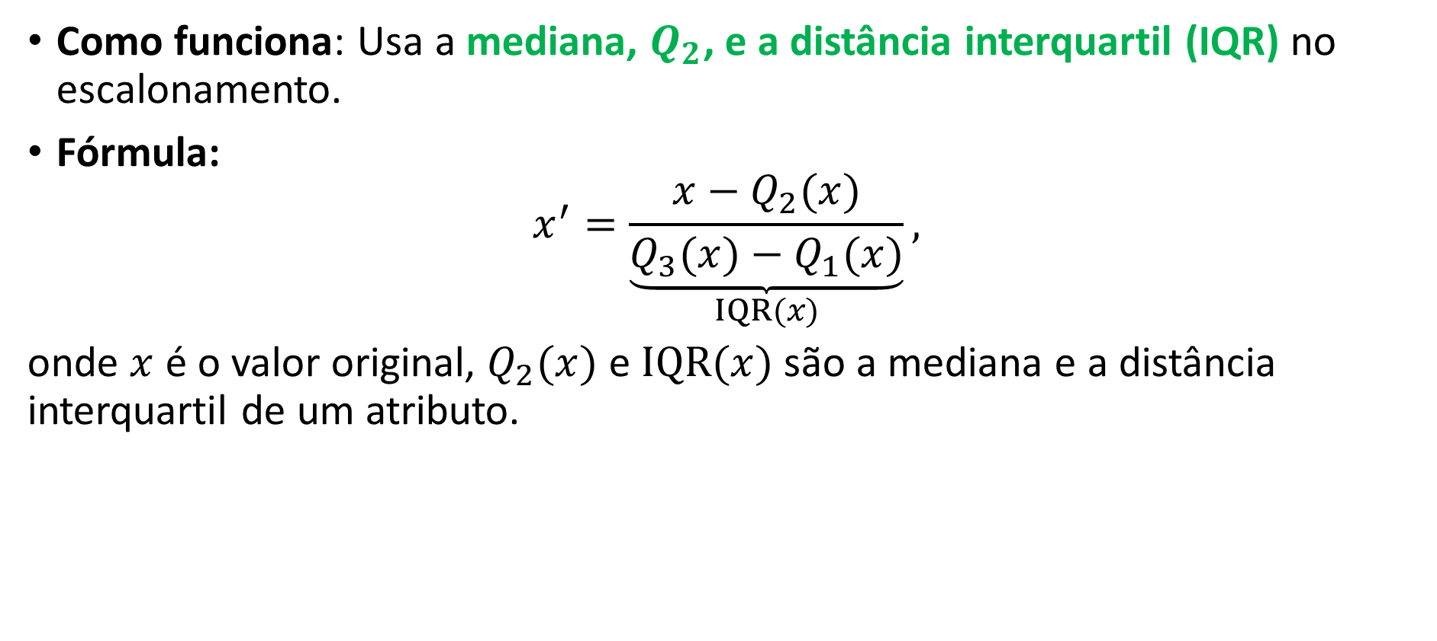
Escalonamento robusto (Robust Scaling)
Como funciona: Usa a mediana, $Q_{2}$, e a distância interquartil (IQR) no escalonamento.
Fórmula:
$$x^{′}=\frac{x−Q_{2}(x)}{\underset{IQR(x)}{\underbrace{Q_{3}(x)−Q_{1}(x)}}},$$
onde $x$ é o valor original, $Q_{2}(x)$ e $IQR(x)$ são a mediana e a distância interquartil de um atributo.
Notes:
Centraliza pela mediana e escala pelo IQR, tornando os parâmetros da transformação pouco sensíveis a um pequeno número de outliers muito grandes.
Oferece um meio-termo que mantém os dados em uma escala semelhante à da padronização, mas garante que a escala não seja distorcida por valores extremos.
Por que Mediana e não Média? "Imagine que temos 5 pessoas em um bar e cada uma ganha R$ 2.000. A média é 2.000. Se o Jeff Bezos entra no bar, a média vai para milhões, mas a mediana (o valor central) continua sendo 2.000.

Slide 25
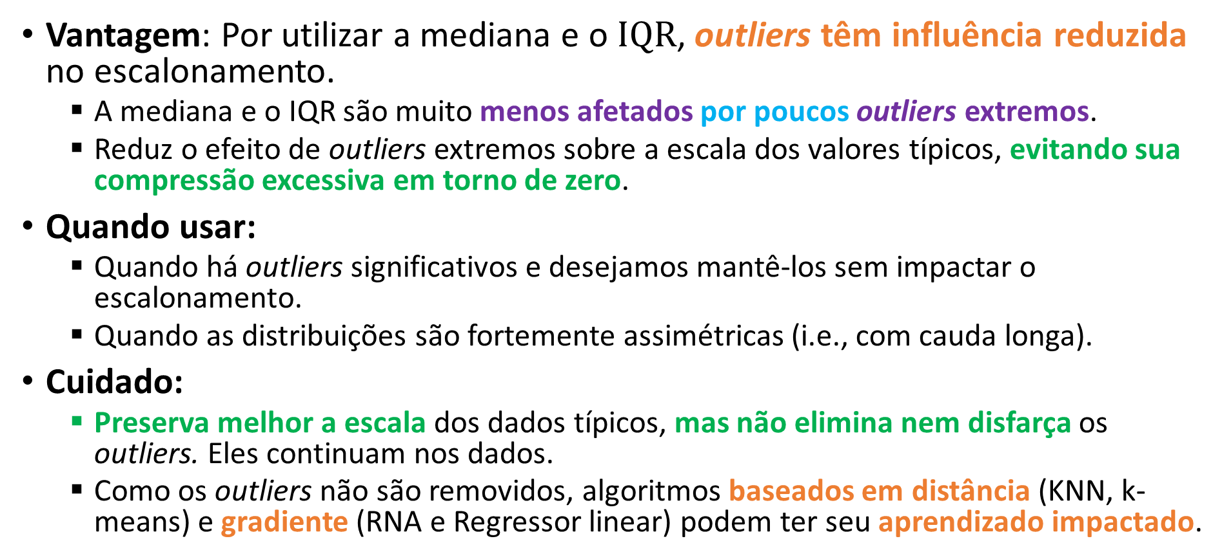
Escalonamento robusto (Robust Scaling)
Vantagem: Por utilizar a mediana e o $IQR$, outliers têm influência reduzida no escalonamento.
A mediana e o IQR são muito menos afetados por poucos outliers extremos.
Reduz o efeito de outliers extremos sobre a escala dos valores típicos, evitando sua compressão excessiva em torno de zero.
Quando usar:
Quando há outliers significativos e desejamos mantê-los sem impactar o escalonamento.
Quando as distribuições são fortemente assimétricas (i.e., com cauda longa).
Cuidado:
Preserva melhor a escala dos dados típicos, mas não elimina nem disfarça os outliers. Eles continuam nos dados.
Como os outliers não são removidos, algoritmos baseados em distância (KNN, k-means) e gradiente (RNA e Regressor linear) podem ter seu aprendizado impactado.
Notes:
Mantém melhor a escala relativa dos valores típicos quando existem outliers extremos, evitando que eles comprimam excessivamente os demais valores.
O RobustScaler não transforma um outlier em um valor “normal”; ele apenas evita que o outlier tenha grande influência na definição da escala.
Uma distribuição assimétrica ocorre quando os dados não são equilibrados em torno do centro, formando uma cauda mais longa em um dos lados da distribuição.
Em uma distribuição simétrica, os lados esquerdo e direito são como um espelho (ex.: distribuição normal). Em uma distribuição assimétrica, um dos lados possui uma cauda mais longa, indicando maior concentração de valores em um lado.

Slide 26
Escalonamento robusto (Robust Scaling)
from sklearn.preprocessing import RobustScaler
# Instância do escalonador robusto
scaler = RobustScaler()
# Aprende os parâmetros de escalonamento no treino
X_scaled = scaler.fit_transform(X_train)
# Aplica o scaler aprendido no teste
X_test_scaled = scaler.transform(X_test)
Notes:
Ele mantém a relação de distância entre os dados não-discrepantes melhor que o Standard Scaler quando há ruído extremo.
i.e., eles não distorcem tanto a escala geral.

Slide 27
Armadilhas comuns durante o escalonamento
Para evitar vazamento de dados, o escalonador deve sempre ser ajustado no conjunto de treinamento.
Assim, os conjuntos de validação e teste, são transformados com os parâmetros encontrados com o conjunto e treinamento.
Geralmente, não se aplica escalonamento à variável alvo, i.e., os rótulos, apenas aos atributos.
Em geral, atributos binários ou one-hot não precisam ser escalonados, especialmente quando já estão na mesma escala entre 0 e 1.

Slide 28
Codificação de atributos categóricos
Motivação: Modelos de ML não entendem atributos categóricos (e.g., texto), portanto, precisamos converte-los em números.
As principais técnicas de codificação são:
One-Hot encoding
Label encoding
Target encoding
Binary encoding
A escolha da técnica correta é fundamental, pois uma codificação inadequada pode induzir o modelo a interpretar falsas relações matemáticas.
Notes:
"E.g." vem do latim exempli gratia

Slide 29
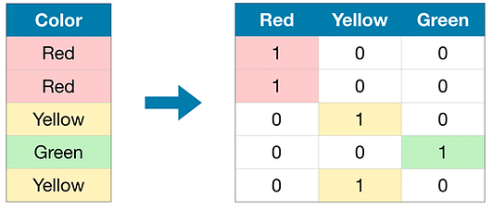
One-Hot encoding
Usada com atributos nominais (sem ordem/hierarquia) e com baixa cardinalidade (com poucas categorias distintas).
Como funciona: Cria uma nova coluna binária para cada categoria distinta presente no atributo original, indicando a presença ou ausência daquela categoria em cada observação de forma binária (1 ou 0).
Atributo original
Atributo codificado
Notes:
O que é a “maldição da dimensionalidade”?
Aumento exponencial do espaço: Adicionar dimensões faz o volume crescer muito rápido, espalhando os pontos de dados.
Escassez de dados: Os pontos ficam muito distantes uns dos outros, "quase não há vizinhos", perdendo a noção de similaridade.
Dificuldade de visualização e processamento: Torna-se difícil visualizar e exige muito mais poder computacional para análise.
Como afeta o Machine Learning
Perda de significado da distância: A diferença entre o ponto mais próximo e o mais distante se torna mínima, prejudicando algoritmos baseados em distância (como KNN).
Sobreajuste (Overfitting): Modelos podem se ajustar ao ruído em vez dos padrões reais, pois há muitas dimensões e poucos pontos por área.
Aumento da complexidade: Aumenta o custo computacional e a necessidade de dados de treinamento.

Slide 30
One-Hot encoding
Vantagem: Evita que o algoritmo assuma qualquer relação de grandeza ou ordem artificial entre as categorias.
Limitação: Gera alta dimensionalidade (muitas colunas) se um atributo possuir muitas categorias distintas.
Pode criar o problema conhecido como a “maldição da dimensionalidade”.
Pontos ficam muito distantes uns dos outros (perde-se noção de proximidade), prejudicando algoritmos baseados em distância (e.g., KNN).
Dificulta a visualização e aumenta o custo computacional.
Atributo original
Atributo codificado
Notes:
O que é a “maldição da dimensionalidade”?
Aumento exponencial do espaço: Adicionar dimensões faz o volume crescer muito rápido, espalhando os pontos de dados.
Escassez de dados: Os pontos ficam muito distantes uns dos outros, "quase não há vizinhos", perdendo a noção de similaridade.
Dificuldade de visualização e processamento: Torna-se difícil visualizar e exige muito mais poder computacional para análise.
Como afeta o Machine Learning
Perda de significado da distância: A diferença entre o ponto mais próximo e o mais distante se torna mínima, prejudicando algoritmos baseados em distância (como KNN).
Sobreajuste (Overfitting): Modelos podem se ajustar ao ruído em vez dos padrões reais, pois há muitas dimensões e poucos pontos por área.
Aumento da complexidade: Aumenta o custo computacional e a necessidade de dados de treinamento.

Slide 31
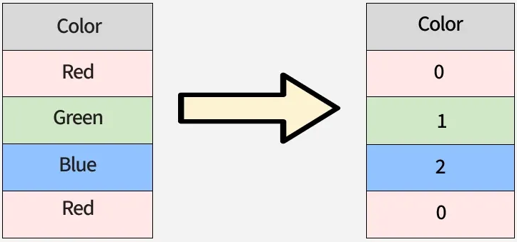
Label e ordinal encoding
Converte cada categoria de um atributo em um número inteiro único.
Label Encoding é usado na conversão da variável alvo (rótulos).
Por exemplo, animais: Gato=0, Cachorro=1.
Não existe necessariamente uma ordem: Cachorro não é maior do que Gato.
Ordinal Encoding é usado na conversão atributos que possuem ordem ou hierarquia:
Por exemplo, tamanho de roupas: P=0, M=1, G=2.
Existe uma ordem real: P < M < G.
Atributo original
Atributo codificado
Notes:
Para evitar o risco de ordem falsa introduzida pelo Label Encoding:
usar One-Hot Encoding para variáveis nominais,
usar Ordinal/Label Encoding apenas quando existe ordem real,
ou usar modelos baseados em árvores, que não são sensíveis a essa ordem.

Slide 32
Label e ordinal encoding
Quando usar: apenas com rótulos (label) ou quando o atributo possuir ordem ou hierarquia (ordinal).
Caso contrário, usar one-hot encoding.
Risco: Ordinal encoding pode introduzir uma relação de ordem falsa, prejudicando modelos que interpretam os códigos como valores numéricos (e.g., regressor linear, KNN e k-Means).
Por exemplo, na figura, não existe uma relação de ordem entre as cores: Red < Green < Blue.
Atributo original
Atributo codificado
Notes:
Para evitar o risco de ordem falsa introduzida pelo Label Encoding:
usar One-Hot Encoding para variáveis nominais,
usar Ordinal/Label Encoding apenas quando existe ordem real,
ou usar modelos baseados em árvores, que não são sensíveis a essa ordem.

Slide 33
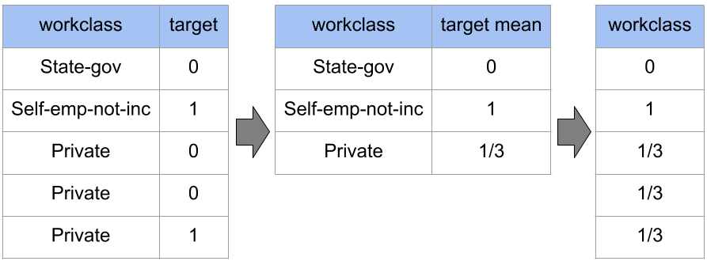
Target encoding
Em vez de usar números arbitrários (Label/Ordinal Encoding) ou criar várias colunas (One-Hot Encoding), usa informação estatística extraída da variável alvo (i.e., rótulo).
Substitui cada categoria de um atributo pela média do valor do rótulo correspondente àquela categoria.
Quando usar: Útil para atributos de alta cardinalidade, pois não aumenta a dimensionalidade do dataset.
Atributo original
Rótulo
Atributo original
Média do rótulo
Atributo codificado
Notes:
alta cardinalidade: muitas categorias únicas
Em vez de usar números arbitrários (como no Label Encoding) ou criar várias colunas (como no One-Hot Encoding), o Target Encoding utiliza informação estatística do próprio problema supervisionado.
Quando usar
Target Encoding é especialmente útil quando:
a variável categórica tem muitas categorias (alta cardinalidade)
One-Hot criaria muitas colunas
existe relação forte entre categoria e target
Exemplos:
cidade (milhares de valores)
produto
ID de usuário
código postal
Vantagens
✔ reduz dimensionalidade (diferente do One-Hot) ✔ captura relação entre feature e target ✔ funciona bem com categorias numerosas
Problema importante: Data Leakage
Target Encoding pode causar data leakage se a média for calculada usando todo o dataset.
Por isso normalmente se usa:
cross-validation
out-of-fold encoding
regularização/smoothing
para evitar overfitting.

Slide 34
Target encoding
Risco: data leakage e overfitting, especialmente em categorias com poucas amostras.
Data leakage: ocorre se os rótulos do conjunto de validação/teste forem utilizados na codificação.
Usar apenas conjunto de treinamento.
Categorias raras: poucas observações podem produzir estimativas de média instáveis (i.e., ruidosas).
Atributo original
Rótulo
Atributo original
Média do rótulo
Atributo codificado
Notes:
alta cardinalidade: muitas categorias únicas
Em vez de usar números arbitrários (como no Label Encoding) ou criar várias colunas (como no One-Hot Encoding), o Target Encoding utiliza informação estatística do próprio problema supervisionado.
Quando usar
Target Encoding é especialmente útil quando:
a variável categórica tem muitas categorias (alta cardinalidade)
One-Hot criaria muitas colunas
existe relação forte entre categoria e target
Exemplos:
cidade (milhares de valores)
produto
ID de usuário
código postal
Vantagens
✔ reduz dimensionalidade (diferente do One-Hot) ✔ captura relação entre feature e target ✔ funciona bem com categorias numerosas
Problema importante: Data Leakage
Target Encoding pode causar data leakage se a média for calculada usando todo o dataset.
Por isso normalmente se usa:
cross-validation
out-of-fold encoding
regularização/smoothing
para evitar overfitting.

Slide 35
Binary encoding
Cada categoria recebe um número inteiro (Label) que é convertido para sua representação binária, criando colunas para cada bit.
Quando usar: Útil para atributos de alta cardinalidade.
O número de colunas adicionais cresce de forma logarítmica, em vez de crescer linearmente como no One-Hot Encoding.
Por exemplo, um atributo com 4 categorias, exigiria 2 colunas ao invés de 4 com o one-hot.
Atributo original
Número inteiro
Atributo codificado
Color
Green
Red
Black
Orange
Label
0
1
2
3
Color 0 | Color 1
0 | 0
0 | 1
1 | 0
1 | 1
Notes:
DT: Decision Trees
RF: Random Forests
Por algumas categorias compartilharem bits, modelos lineares podem achar que existe uma relação matemática entre essas categorias.
O Binary Encoding é uma solução intermediária brilhante. Ele resolve o problema da "explosão de colunas" do One-Hot Encoding sem criar uma hierarquia falsa como o Label Encoding. É como se fosse um "meio-termo" inteligente para datasets com muitas categorias.
Para regressões simples o modelo pode achar que existe uma relação matemática entre categorias que compartilham o mesmo bit."

Slide 36
Binary encoding
Vantagem: Reduz a dimensionalidade em atributos de alta cardinalidade, diminuindo o custo computacional e reduzindo problemas associados à alta dimensionalidade.
Desvantagens:
O mapeamento da categoria em um inteiro é arbitrário e pode afetar o desempenho de alguns modelos.
Como as categorias são representadas por bits compartilhados, modelos lineares podem não representar adequadamente relações arbitrárias entre categorias.
Modelos baseados em árvores lidam bem com isso.
Atributo original
Número inteiro
Atributo codificado
Color
Green
Red
Black
Orange
Label
0
1
2
3
Color 0 | Color 1
0 | 0
0 | 1
1 | 0
1 | 1
Notes:
DT: Decision Trees
RF: Random Forests
Por algumas categorias compartilharem bits, modelos lineares podem achar que existe uma relação matemática entre essas categorias.
O Binary Encoding é uma solução intermediária brilhante. Ele resolve o problema da "explosão de colunas" do One-Hot Encoding sem criar uma hierarquia falsa como o Label Encoding. É como se fosse um "meio-termo" inteligente para datasets com muitas categorias.
Para regressões simples o modelo pode achar que existe uma relação matemática entre categorias que compartilham o mesmo bit."

Slide 37
Exemplos de encoding
from sklearn.preprocessing import OneHotEncoder, LabelEncoder, OrdinalEncoder, TargetEncoder
# SciKit-Learn não implementa o codificador binário (pip install category_encoders)
from category_encoders import BinaryEncoder
# LabelEncoder(), LabelEncoder(), TargetEncoder() ou BinaryEncoder()
enc = OneHotEncoder()
enc.fit_transform(X_train)
enc.transform(X_test)
enc.inverse_transform(X_test)

Slide 38
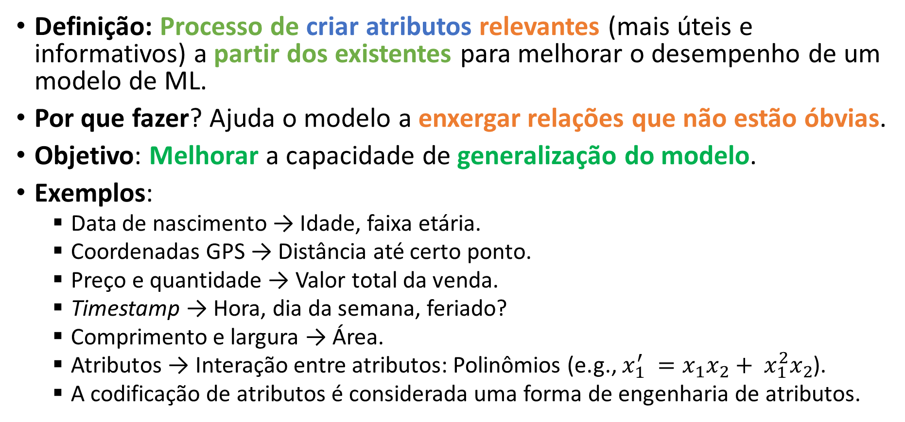
Engenharia de atributos
Definição: Processo de criar atributos relevantes (mais úteis e informativos) a partir dos existentes para melhorar o desempenho de um modelo de ML.
Por que fazer? Ajuda o modelo a enxergar relações que não estão óbvias.
Objetivo: Melhorar a capacidade de generalização do modelo.
Exemplos:
Data de nascimento → Idade, faixa etária.
Coordenadas GPS → Distância até certo ponto.
Preço e quantidade → Valor total da venda.
Timestamp → Hora, dia da semana, feriado?
Comprimento e largura → Área.
Atributos → Interação entre atributos: Polinômios (e.g., $x_{1}^{′} ={x_{1}x_{2}+ x}_{1}^{2}x_{2}$).
A codificação de atributos é considerada uma forma de engenharia de atributos.
Notes:
Feature Engineering (Engenharia de Atributos/Features) é o processo crucial de usar conhecimento de domínio e criatividade para transformar dados brutos em variáveis (features) mais úteis e informativas
Definição: Usar conhecimento de domínio para criar variáveis que o modelo entenda melhor.
É a arte de criar novas colunas a partir das existentes para facilitar a descoberta de padrões.
Criar novas variáveis a partir das existentes para melhorar a capacidade de predição.
conhecimento de domínio é o entendimento profundo do contexto real do problema, do negócio ou da área onde os dados foram gerados

Slide 39
Engenharia de atributos
import pandas as pd
# Exemplo de dados
df = pd.DataFrame({
"preco": [10, 20, 15],
"quantidade": [2, 1, 3],
"desconto": [0, 5, 0]})
# Feature Engineering
df["valor_total"] = df["preco"] * df["quantidade"]
df["houve_desconto"] = (df["desconto"] > 0).astype(int)
Utilizamos o raciocínio humano e o conhecimento de negócio para criar novas variáveis.

Slide 40
Extração de atributos
Definição: Processo que transforma os dados originais em uma representação numérica mais adequada ou eficiente para um algoritmo de aprendizado.
Por que fazer? Para
tornar o dado utilizável pelo algoritmo (e.g., transformar texto em números),
destacar informação relevante,
remover redundância e ruído,
melhorar o desempenho do modelo (dados mais informativos e menos ruidosos).
reduzir a dimensionalidade, mas perde-se parte da informação no processo.
reduzir os recursos computacionais necessários para armazenamento e treinamento,
acelerar o treinamento,
Notes:
Extração de atributos (feature extraction): cria novas representações dos dados (ex.: PCA, autoencoders), reduzindo dimensionalidade através de transformações.
A extração de características em aprendizado de máquina é o processo de transformar dados brutos em um conjunto menor de características numéricas significativas que podem ser processadas de forma mais eficiente, mantendo as informações essenciais.
É o processo de redução da quantidade de atributos a serem processados ​​utilizando técnicas de redução de dimensionalidade.
Um conjunto de dados menor e mais refinado requer menos recursos computacionais para armazenamento, processamento e treinamento, o que é crucial para conjuntos de dados grandes.

Slide 41
Técnicas comuns para extração de atributos
Dados tabulares: Análise de componentes principais (PCA) e análise de componentes independentes (ICA).
Em geral, o objetivo é reduzir o número de atributos originais.
Criam novos atributos não correlacionados que capturam as direções de máxima variância (PCA) ou atributos que são independentes (ICA).
Texto: Bag of words (BoW), Term Frequency-Inverse Document Frequency (TF-IDF), Word Embeddings.
Transformam texto em representações numéricas, variando da frequência de palavras até vetores que capturam significado e contexto.
OBS.: modelos de ML entendem apenas números.

Slide 42
Técnicas comuns para extração de atributos
Imagem: Histogram of Oriented Gradients (HOG), Scale-Invariant Feature Transform (SIFT), Convolutional Neural Network (CNN).
Transformam os pixels de uma imagem em representações numéricas que capturam padrões visuais, como bordas, texturas, cores e estruturas semânticas, para facilitar o aprendizado dos modelos.
Áudio e séries temporais: Mel-frequency cepstral coefficients (MFCCs), Transformada rápida de Fourier (FFT), Espectogramas, Transformada de Wavelet.
Transformam os sinais em representações que capturam propriedades espectrais ou de tempo-frequência.

Slide 43
Redução de dimensionalidade
Como trabalharemos bastante com dados tabulares, vamos entender uma das técnicas mais usadas para redução de dimensionalidade em dados estruturados (tabulares) a
Análise de componentes principais (Principal Component Analysis - PCA)

Slide 44

O PCA realiza uma transformação linear que projeta os dados originais em um novo sistema de coordenadas, definido pelas direções que capturam a maior variância presente nos dados.

Slide 45
Componente principal 1
Componente principal 2
As direções que capturam a maior variância dos dados são chamadas de componentes principais.

Slide 46
O PCA pode projetar dados de alta dimensão em um espaço de menor dimensão formado por algumas componentes principais.

Slide 47
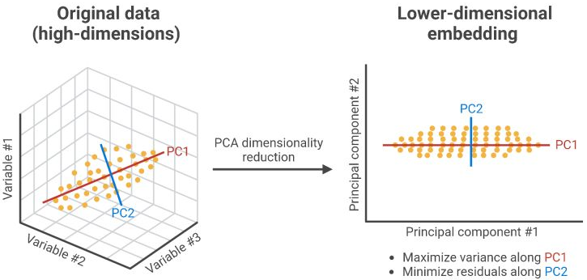
Análise de componentes principais (PCA)
O PCA encontra as direções onde os dados mais variam (componentes principais) e projeta os dados nessas direções.
Na figura ao lado:
PC1 (1ª Componente): é a direção que captura a maior variância presente nos dados originais.
PC2 (2ª Componente): é a direção ortogonal à PC1 que captura a segunda maior variância possível.
PC1 e PC2 contém grande parte da, se não, toda informação dos dados.
Notes:
Os dados devem ser padronizados antes do PCA porque o método é baseado em variância, e sem padronização as features com maior escala dominam os componentes principais.

Slide 48
Análise de componentes principais (PCA)
As PCs são sempre ordenadas da maior para a menor variância explicada.
Assim, é possível representar os dados utilizando apenas as primeiras componentes.
Isso preserva grande parte da informação original enquanto reduzimos a dimensionalidade dos dados.
Notes:
Os dados devem ser padronizados antes do PCA porque o método é baseado em variância, e sem padronização as features com maior escala dominam os componentes principais.

Slide 49
Análise de componentes principais (PCA)
O PCA assume relações lineares entre os atributos.
Se os dados não são lineares (e.g., senoides, espirais, meias-luas e círculos), o PCA falhará em preservar a estrutura dos dados.
Nesses casos, podem ser utilizadas técnicas capazes de capturar estruturas não lineares, como Kernel PCA e Isomap.
A matriz de transformação deve ser calculada no conjunto de treinamento e depois aplicada aos conjuntos de validação e teste.
O PCA é sensível à escala dos dados.
Quando os atributos estão em escalas diferentes, recomenda-se padronizá-los antes da aplicação.
Sem padronização, atributos com maior variância podem dominar as componentes principais.
Notes:
Como o PCA procura as direções de maior variância, uma variável que possui valores numericamente muito maiores pode influenciar fortemente as componentes principais, mesmo que isso seja apenas consequência da sua escala de medida. Por isso, quando as variáveis estão em escalas diferentes, é comum padronizá-las antes de aplicar o PCA.
Os dados devem ser padronizados antes do PCA porque o método é baseado em variância, e sem padronização as features com maior escala dominam os componentes principais.
O Problema: A "Régua Rígida"
O PCA é uma técnica linear. Como você pode ver na figura, ele tenta traçar linhas retas ($PC_1$ e $PC_2$) para capturar a variância.
Se os dados formam uma curva (não linear), o PCA vai tentar "esmagar" essa curva em uma linha reta.
Resultado: Você perde a estrutura real dos dados. É como tentar descrever uma mola usando apenas uma régua reta; você perde toda a informação da espiral.

Slide 50
Análise de componentes principais (PCA)
from sklearn.decomposition import PCA
from sklearn.preprocessing import StandardScaler
# Padronizar os dados antes de aplicar o PCA
X_train_scaled = StandardScaler().fit_transform(X_train)
X_test_scaled = StandardScaler().transform(X_test)
# Extrair 2 componentes
pca = PCA(n_components=2)
X_train_pca = pca.fit_transform(X_train_scaled)
X_test_pca = pca.transform(X_test_scaled)
print(pca.explained_variance_ratio_)
OBS.: “n_components” pode ser também um número entre 0 e 1 especificando o mínimo de variância explicada desejada.
Se não for definido, todas as componentes são usadas.

Slide 51
Seleção de atributos
Definição: É o processo de selecionar um subconjunto de atributos que contribuem para a melhoria do desempenho do modelo.
Por que usar?
Reduz overfitting: Modelos mais simples com menos atributos tendem a generalizar melhor para novos dados.
Reduz custo computacional: Menos dados significam algoritmos que processam mais rápido.
Facilita interpretação: É mais fácil explicar um modelo que utiliza 5 atributos do que um que utiliza 500.

Slide 52
Seleção de atributos
Existem três tipos principais de técnicas de seleção de atributos:
Filtragem: Baseados em medidas estatísticas dos dados, como variância e correlação.
Exemplos: Correlação de Pearson/Spearman, limiar de variância, ganho de informação, informação mútua e teste qui-quadrado.
Encapsulamento: Usa um modelo de ML para testar subconjuntos de atributos e avaliar a performance.
Exemplo: Eliminação recursiva de atributos.
Embarcado: A seleção ocorre durante o processo de treinamento do modelo de ML. Essa técnica é integrada (i.e., embarcada) ao treinamento do modelo.
Exemplos: Regressão LASSO e árvores de decisão.
Filtragem usa apenas informações do dataset, já o encapsulamento e o embarcado, usam informações do dataset e do modelo para selecionar os atributos.
Notes:
https://www.analyticsvidhya.com/blog/2020/10/feature-selection-techniques-in-machine-learning/

Slide 53
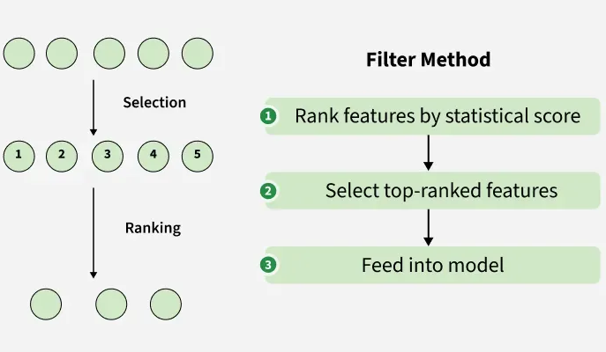
Métodos de filtro
São rápidos e independentes do modelo de ML.
Escalam bem para datasets grandes.
Filtros avaliam os atributos de forma isolada, ignorando interações relevantes entre eles.
Porém, em muitos casos, o valor preditivo de um atributo depende de sua interação com outros.
Nesses casos, usamos técnicas de encapsulamento.
Notes:
Vantagens
Rápidos e eficientes: Métodos de filtro são computacionalmente baratos, sendo ideais para grandes conjuntos de dados.
Fáceis de implementar: Geralmente estão disponíveis em bibliotecas populares de machine learning, exigindo pouco esforço de codificação.
Independentes do modelo: Podem ser usados com qualquer tipo de modelo de machine learning, o que os torna bastante versáteis.
Limitações
Interação limitada com o modelo: Por operarem de forma independente, podem não capturar interações entre variáveis importantes para a predição.
Escolha da métrica adequada: Selecionar a métrica correta para o tipo de dado e tarefa é essencial para um bom desempenho.
Information Gain: Measures reduction in entropy when a feature is used.
Chi-square test: Checks the relationship between categorical features.
Fisher’s Score: Ranks features based on class separability.
Pearson’s Correlation Coefficient: Measures linear relationship between two continuous variables.
Variance Threshold: Removes features with very low variance.
Mean Absolute Difference: Similar to variance threshold but uses absolute differences.
Dispersion ratio: Ratio of arithmetic mean to geometric mean; higher values indicate useful features.

Slide 54
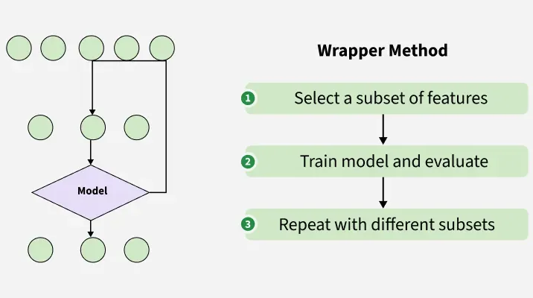
Métodos de encapsulamento
Selecionam o melhor subconjunto de atributos usando um modelo de ML.
Em geral, têm desempenho superior aos métodos de filtragem.
Consideram interações entre atributos e avaliam o desempenho do modelo.
Porém, são computacionalmente mais caros.
Envolvem o treinamento do modelo e, em alguns casos, busca iterativa.
E são suscetíveis ao overfitting, pois podem ajustar excessivamente os atributos a um modelo específico.
Notes:
Vantagens
Otimização específica para o modelo: Métodos wrapper consideram diretamente como as features influenciam o modelo, podendo levar a um desempenho superior em comparação aos métodos de filtro.
Flexíveis: Podem ser adaptados a diferentes tipos de modelos e métricas de avaliação.
Limitações
Alto custo computacional: Avaliar diferentes combinações de features pode ser demorado, especialmente em conjuntos de dados grandes.
Risco de overfitting: Ajustar excessivamente as features a um modelo específico pode gerar um modelo sobreajustado, com baixo desempenho em dados não vistos.

Slide 55
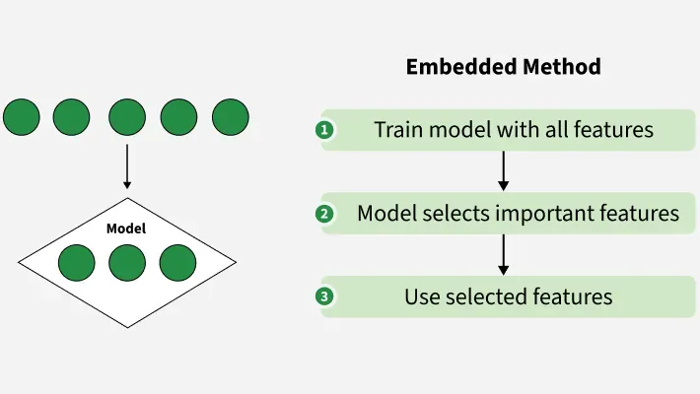
Métodos embarcados
Selecionam atributos durante o treinamento do modelo.
Apresenta equilíbrio entre desempenho e tempo para seleção.
Porém, têm interpretabilidade limitada (por que um atributo foi removido?) e não são suportados por todos os algoritmos.
Notes:
Vantagens
Eficientes e eficazes: Métodos embedded podem alcançar bons resultados sem o alto custo computacional de alguns métodos wrapper.
Aprendizado específico do modelo: Assim como os métodos wrapper, essas técnicas utilizam o próprio processo de aprendizado para identificar as features mais relevantes.
Limitações
Interpretabilidade limitada: Métodos embedded podem ser mais difíceis de interpretar em comparação aos métodos de filtro, tornando menos claro o motivo da escolha de determinadas features.
Aplicabilidade restrita: Nem todos os algoritmos de machine learning suportam técnicas embedded de seleção de features.

Slide 56
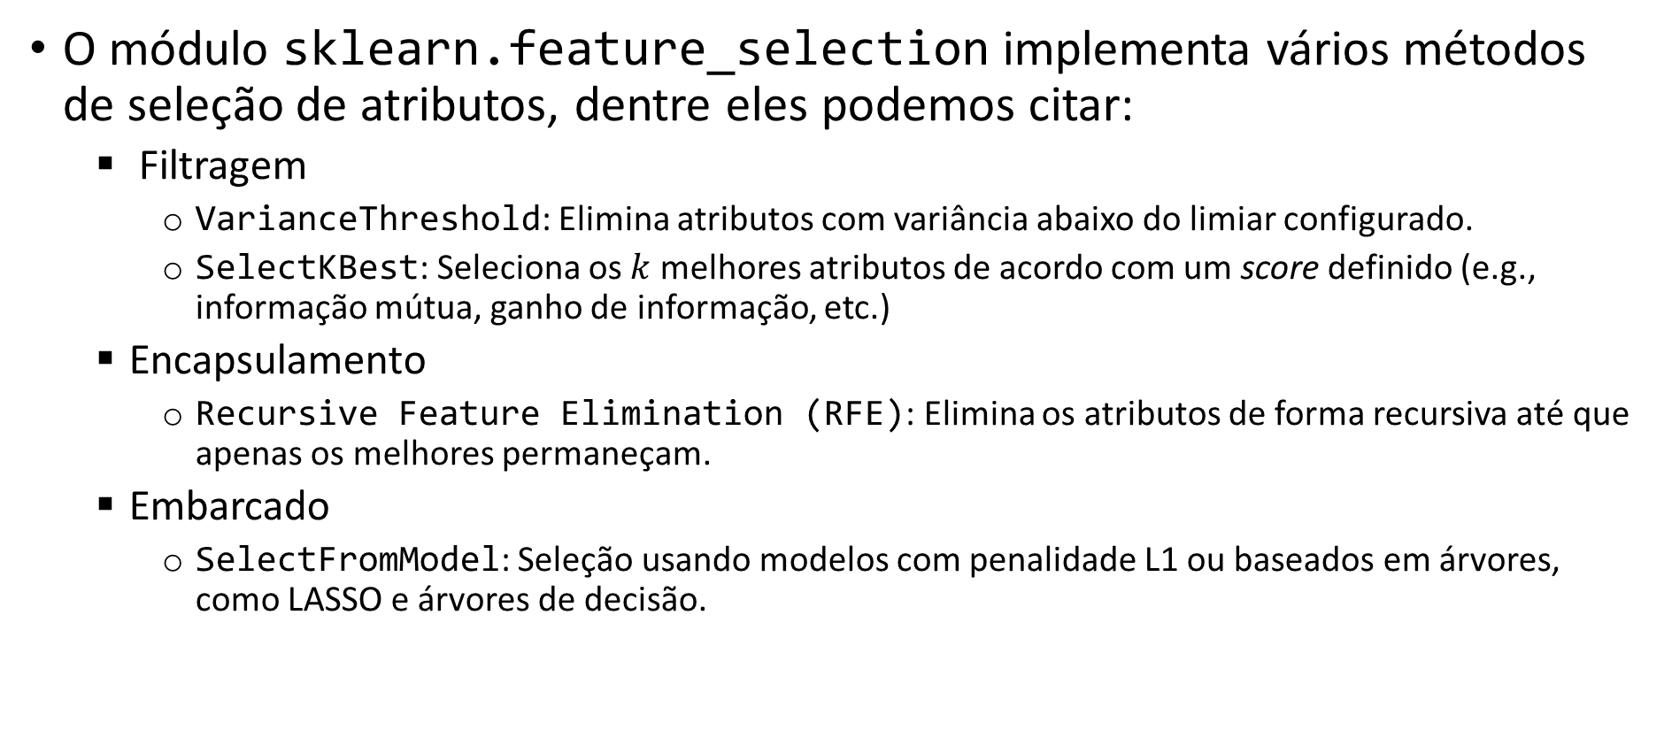
Seleção de atributos na biblioteca SciKit-learn
O módulo sklearn.feature_selection implementa vários métodos de seleção de atributos, dentre eles podemos citar:
Filtragem
VarianceThreshold: Elimina atributos com variância abaixo do limiar configurado.
SelectKBest: Seleciona os $k$ melhores atributos de acordo com um score definido (e.g., informação mútua, ganho de informação, etc.)
Encapsulamento
Recursive Feature Elimination (RFE): Elimina os atributos de forma recursiva até que apenas os melhores permaneçam.
Embarcado
SelectFromModel: Seleção usando modelos com penalidade L1 ou baseados em árvores, como LASSO e árvores de decisão.
https://scikit-learn.org/stable/modules/feature_selection.html
Notes:
https://scikit-learn.org/stable/modules/feature_selection.html

Slide 57
Seleção de atributos na biblioteca SciKit-learn
from sklearn.feature_selection import VarianceThreshold
# Remove atributos com variância <= 0.1
selector = VarianceThreshold(threshold=0.1)
X_train_reduced = selector.fit_transform(X_train)
X_test_reduced = selector.transform(X_test)

Slide 58
Extração vs. seleção de atributos
A extração transforma os atributos originais para criar novos.
A seleção seleciona um subconjunto dos atributos existentes mais relevantes sem alterá-los.

Slide 59



Exemplo
Exemplo: pre_processing.ipynb
Notes:
Referencias

Slide 60
Lista de exercícios
Lista #4 – Transformações

Slide 61
Perguntas?

Slide 62
Obrigado!

